Slide 1
DESARROLLO WEB
PGY3121

Slide 2
HOJAS DE ESTILO CSS

Slide 3
EN ESTA SESIÓN
Qué es CSS.
Selectores CSS.

Slide 4
QUÉ ES CSS

Slide 5

QUÉ ES CSS
El diseño de las páginas web, siempre estuvo ligado al HTML.
CSS permite, en conjunto con HTML dar forma, color, posición y un conjunto de características visuales a la una página Web.
Las hojas de estilo en cascada CSS(Cascading Style Sheets) permiten definir una serie de “reglas de estilo” que se aplican al contenido de la página.
Las reglas de estilo se definen separadas del contenido, es decir existe independencia entre la hoja de estilos y el contenido, de esta forma, CSS surge como una buena forma de definir el diseño independiente del contenido.

Slide 6
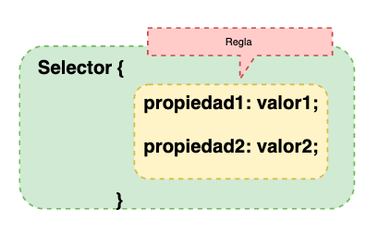
QUÉ ES CSS
Actualmente CSS3 es el complemento perfecto para HTML5
Las reglas de estilo están compuestas por un selector que define el ámbito de aplicación de la regla y encerrado entre los signos “{“ y “}”, uno o varios pares ordenados de propiedad con valor, cada par ordenado, se separa por un signo “;”

Slide 7
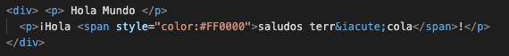
QUÉ ES CSS
Las hojas de estilo se pueden incluir de 3 formas en un documento HTML
Puedes definir reglas de estilo “inline” es decir, la regla se define explícitamente en la etiqueta dentro del documento HTML, por ejemplo:

Slide 8
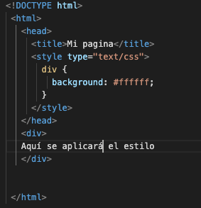
QUÉ ES CSS
También se pueden definir las reglas de estilo en la sección del encabezado:
En este caso, el estilo se aplicará a todos los elementos <DIV>

Slide 9
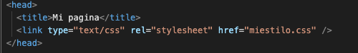
QUÉ ES CSS
Finalmente las reglas de estilo se pueden definir en archivos externos cuya extensión será “.css”.
El archivo externo, debe estar vinculado desde el documento HTML, dentro de la cabecera, es decir, entre los <HEAD></HEAD>, utilizando la siguiente sintaxis:

Slide 10
SELECTOR CSS

Slide 11
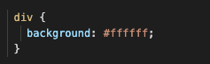
SELECTOR CSS
Un selector CSS permite seleccionar un elemento dentro de un documento HTML al cual se le va a aplicar la regla de estilos.
Existen varias formas de definir selectores las cuales son:
Selector de elemento: en este caso se define un elemento o tag al cual se le aplicará el estilo, esto se aplicará todos los elementos de la página

Slide 12
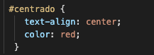
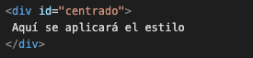
SELECTOR CSS
Selector de ID: en este caso, se define una regla de estilo que se aplicará asociada al atributo id de un elemento HTML.
En el ejemplo anterior, la regla definida, se aplicará a cualquier elemento que contenta el atributo id=“centrado”

Slide 13
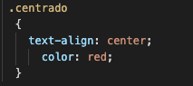
SELECTOR CSS
Selector de clase: en este caso se define una regla, asociada a la definición de una clase, la asociación entre la regla de estilos y el elemento se hace a través de atributo “class” del elemento HTML.
Por ejemplo la regla se podría definir de la siguiente forma:
La aplicación se podría realizar de la siguiente forma:

Slide 14
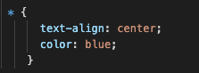
SELECTOR CSS
Existe un selector universal que se representa por el signo “*”.
Este selector universal se utiliza para definir reglas “universales” es decir que se aplican a todos los elementos en el documento.

Slide 15
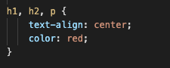
SELECTOR CSS
La agrupación de reglas, permite aplicar la misma regla a varios elementos, por ejemplo:
En este caso la regla se aplicará a todos los selectores definidos y separados por “,”

